Slide 1
İÇERİK
SÜREKLİ OLASILIK DAĞILIŞLARI
Normal Dağılım
Standart Normal Dağılım

Slide 2
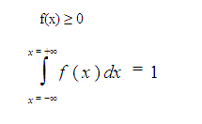
Normal Dağılım
Sürekli bir random değişkenin(X) olasılığı (değişkenin değerinin a-b aralığında bir değer aldığını varsayarsak), a-b aralığında olasılık dağılım fonksiyonu eğrisi altında kalan alan olarak tanımlanır.

Slide 3
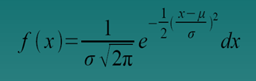
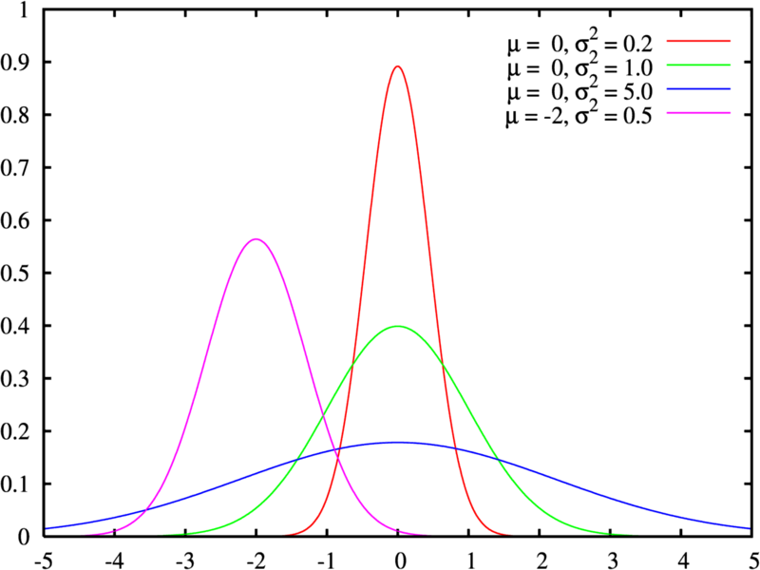
Normal Dağılım
Notes:
Bu fonksiyon sürekli olasılık dağılımlarının en önemlisidir. Çan biçiminde olup, ortalamaya göre yarı çan eğrileri simetrikdir. Şekilde farklı ortalama ve varyans değerlerine karşılık gelen normal dağılım eğrileri yer almaktadır(http://tr.wikipedia.org/wiki/Dosya:Normal_distribution_pdf.png)

Slide 4


Standart Normal Dağılım
Standart normal dağılımın ortalaması sıfır ve varyansı bire eşittir.
Bir x değişkeni normal dağılıyorsa ortalaması µ ve varyansı σ² olduğunda Standart Normal Sapma (Standardized Normal Deviate)
formülüyle hesaplanır ve standart normal dağılıma sahip rastgele bir değişkendir.

Slide 5
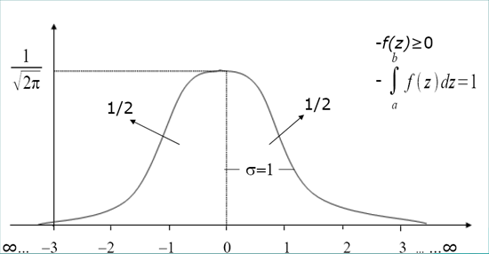
Standart Normal Dağılım

Slide 6


Standart Normal Dağılım-Örnek 1
Bilgisayar Teknolojileri sınavının ortalaması 74 ve standart sapması da 12 olarak bulunmuştur. Buna göre 65,74, 86 ve 92 alan öğrencilerin standart puanlarını bulalım.

Slide 7
Standart Normal Dağılım-Örnek 2
X değişkeni standart normal dağılımlı bir değişken olsun. Bu değişken için:
olasılıklarını bulalım.

Slide 8
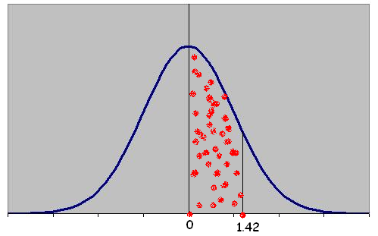
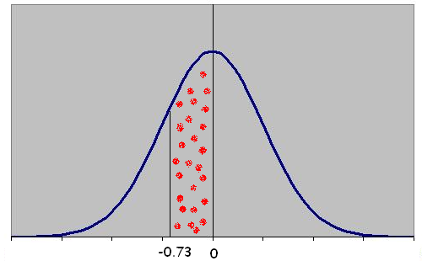
Standart Normal Dağılım-Örnek 2
P(0≤X≤1.42)=0.4242
P(-0.73≤X≤0)= P(0≤X≤0.73)=0.2673

Slide 9
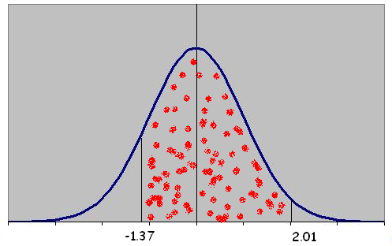
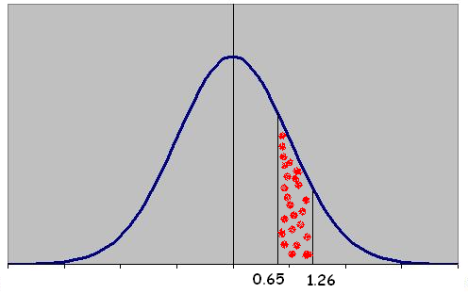
Standart Normal Dağılım-Örnek 2
P(-1.37≤X≤2.01)= P(-1.37≤X≤0)+ P(0≤X≤2.01)
=0.4147+0.4778
=0.8925
P(0.65≤X≤1.26)= P(0≤X≤1.26)- P(0≤X≤0.65)
=0.3962-0.2422
=0.1540

Slide 10
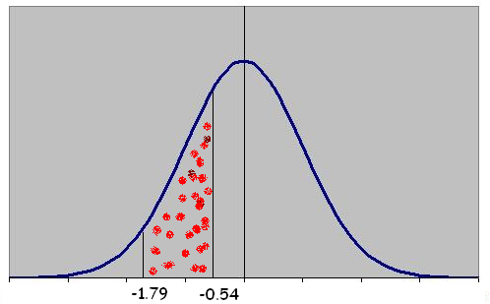
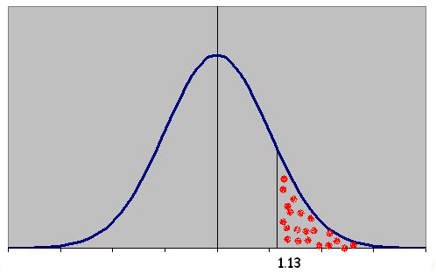
Standart Normal Dağılım-Örnek 2
P(-1.79≤X≤-0.54)= P(0.54≤X≤1.79)
=P(0≤X≤1.79)- P(0≤X≤0.54)
=0.4633-0.2054
=0.2579
P(X≥1.13)=P(X≥0)-P(0≤X≤1.13)
=0.5000-0.3708
=0.1292

Slide 11
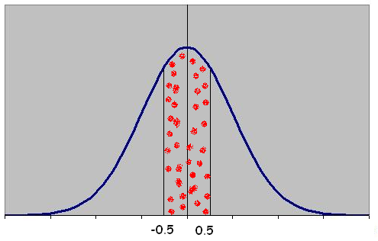
Standart Normal Dağılım-Örnek 2
P(⏐X⏐≤0.5) =P(-0.5≤X≤0.5)
=2P(0≤X≤0.5)
=2.(0.1915)
=0.3830

Slide 12
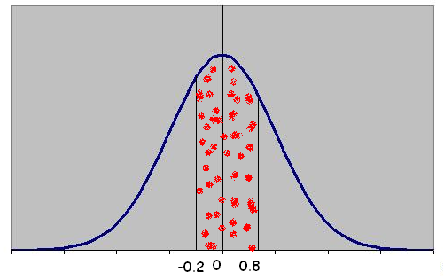
Standart Normal Dağılım-Örnek 3
980 öğrencinin boylarının, ortalaması 66 inç ve standart sapması 5 inç olan normal dağılımlı olduğu varsayılıyor.
Boyları 65-70 inç arası öğrencilerin N sayısını ve
72 inçden büyük ya da eşit olan öğrencilerin N sayısını bulunuz.
Standart olarak 65 inç=(65-66)/5=-0.20
Standart olarak 70 inç=(70-66)/5=0.80 olarak elde edilir. Bu değerlere göre
P(-0.20≤X≤0.80)= 0.0793+0.2881=0.3674 bulunur.
N=980x0.3674=360.052 öğrenci olarak saptanır.

Slide 13
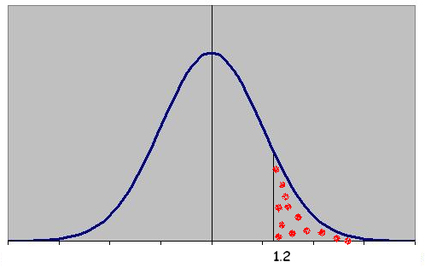
Standart Normal Dağılım-Örnek 3
Standart olarak 72 inç=(72-66)/5=1.20
P(X≥72)=P(X≥1.2)=0.5000-0.3849=0.1151 bulunur.
N=980x0.1151=112.798 öğrenci olarak bulunur.

Slide 14
Kaynaklar
1.M.,Akar, S.Şahinler, İstatistik, Ç.Ü.Ziraat Fakültesi ,Genel Yayın no:4,Adana,1997.
2. F.,İkiz, H.Püskülcü, Ş.Eren,İstatistiğe Giriş, EÜ Basımevi,İzmir,1996.
3. Ö.,Serper, Uygulamalı İstatistik, Ezgi Kitapevi, Bursa, 2000.
4. Y.,Özkan, Uygulamalı İstatistik I, Alfa Yayınları, İstanbul,1999.
5.N.,Çömlekçi,İstatistik,Bilim Teknik Yayınevi, Eskişehir,1984.

